Slide 1
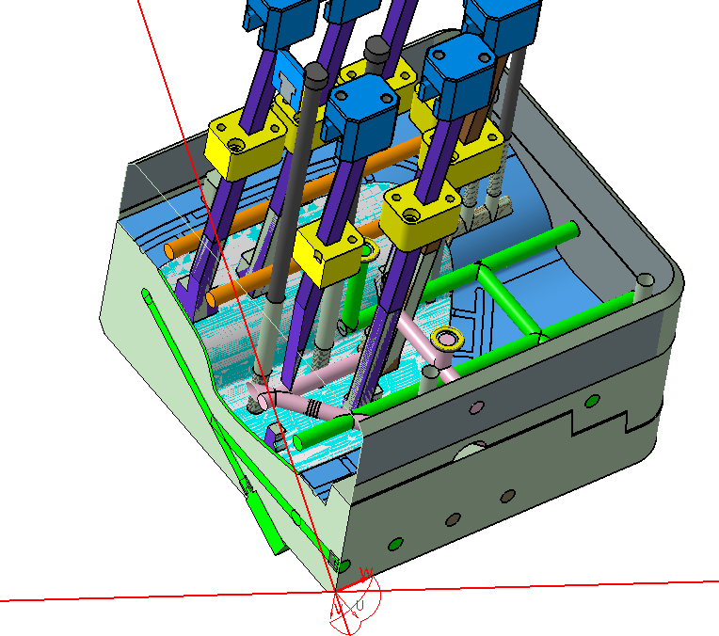
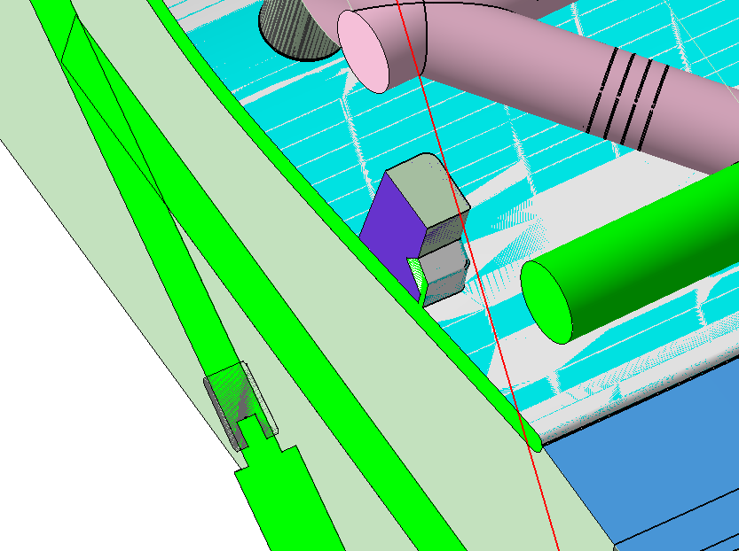
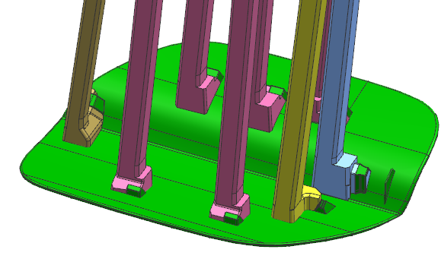
斜顶方向是否可以斜方向脱出，
减小上下两侧滑块脱模不同步影响？
此图片为最新模图的斜顶形式，在老图的基础上
已经优化，按德国CKT件进行了优化.
现斜顶方向
此二支斜顶建议往箭头方向出

Slide 2
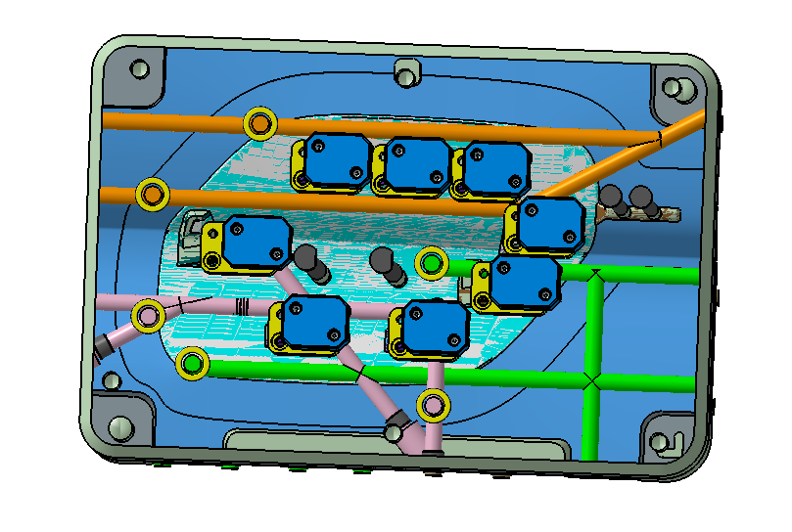
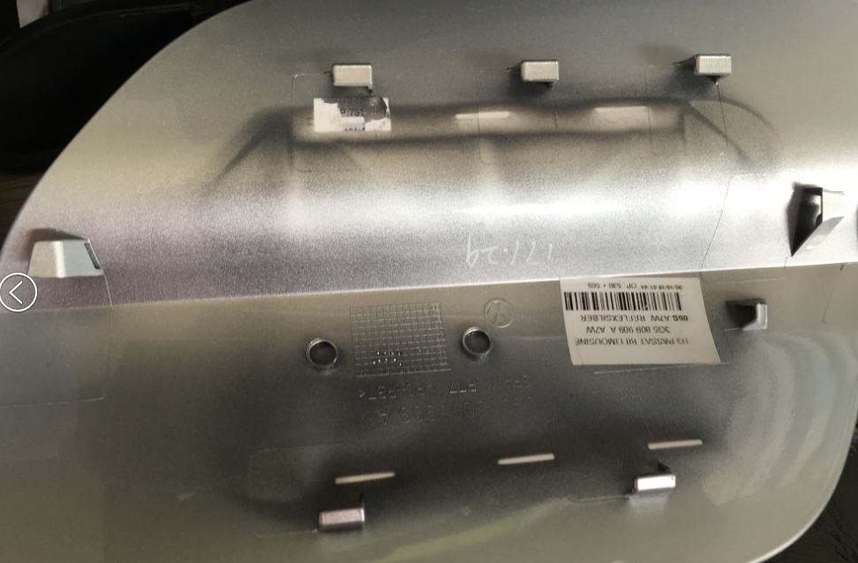
此二支斜顶上会增加一圈肋位来防止产品顶出时粘斜顶同时防止产品掉落方便机械手取件.
现两个顶针位于装车上面，重点面，是否会影响外观？

Slide 3
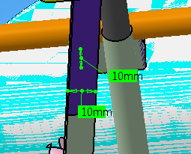
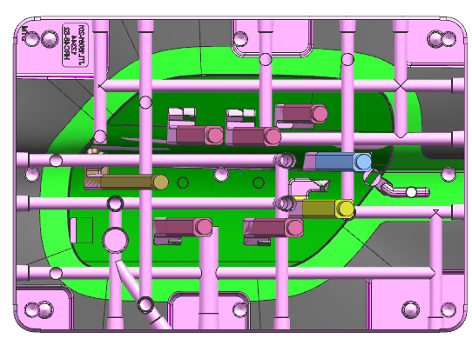
斜顶杆为10*10mm，请确认强度，及斜顶温度控制
最新图斜顶进行了优化及加强，最小为12X12MM.
考虑到斜顶的强度我司建议采用NAK80材料.

Slide 4
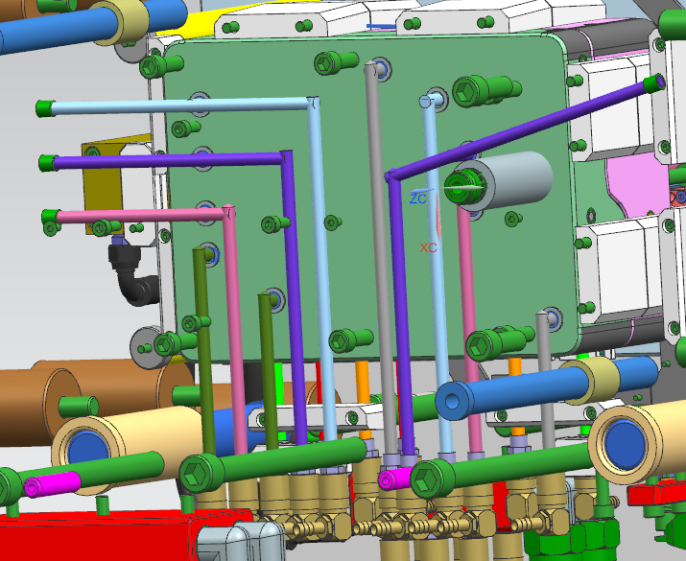
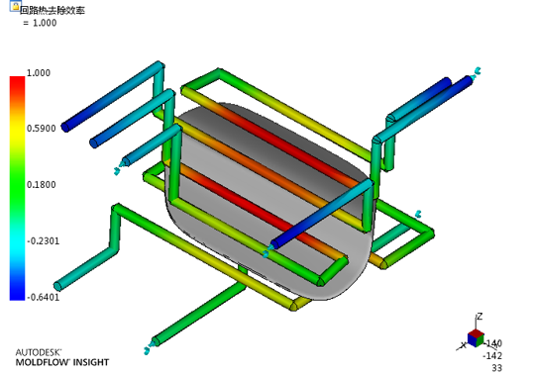
模流分析 模具数据 冷缺水数量、排布不一致，是否影响分析效果，按照实际进行模流分析
模具方案确认后我司会重新进行模流分析.
水路穿过芯模，芯模调整时，如何保证密封效果
模板与内模之前通过密封圈来保证封水效果.

Slide 5
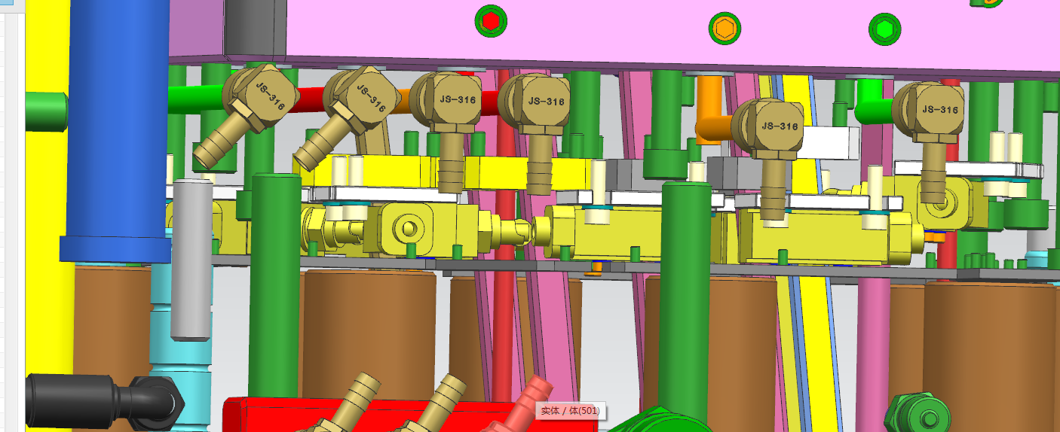
增加行程开关，掏空模具厚度，对模具强度有多少影响
目前B底框底厚度为82MM,增加行程开关只有45MM,
电话沟通后，斜顶行程开关取消，顶针板顶出，复位需行程开关。
客户同一台机生产，可以共用机台摄像机.
注意顶针板的强度，不能变形。

Slide 6
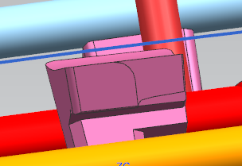
扣位R角，全部加上
OK,所有转角处增加R角，加强斜顶.检查产品R角，肋位厚度为0.6MM做淘胶槽过度.

Slide 7
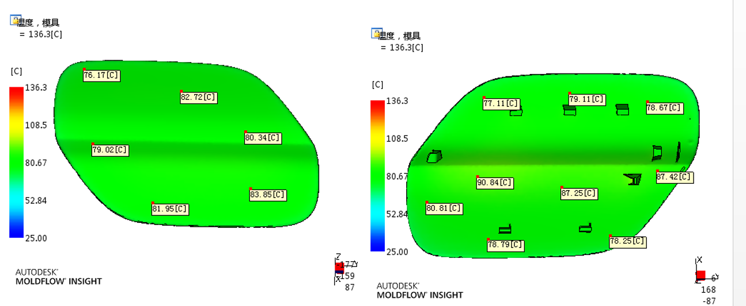
模具温度不均，最大差 13度
模具方案确认后我司会重新进行模流分析.

Slide 8
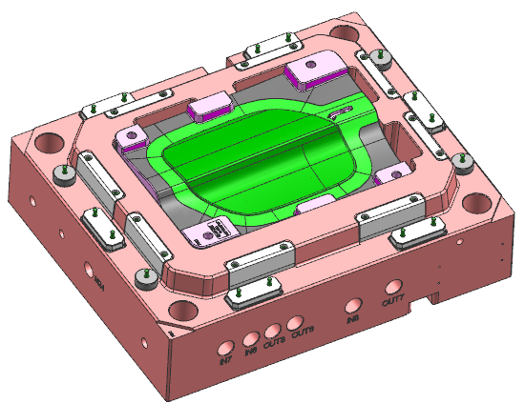
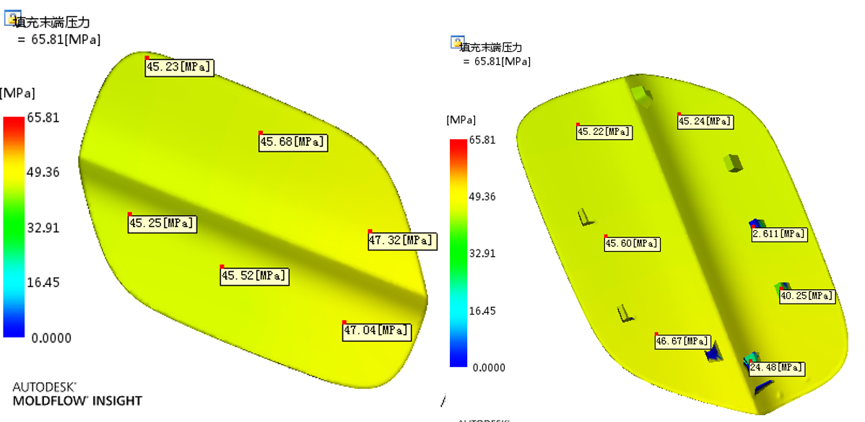
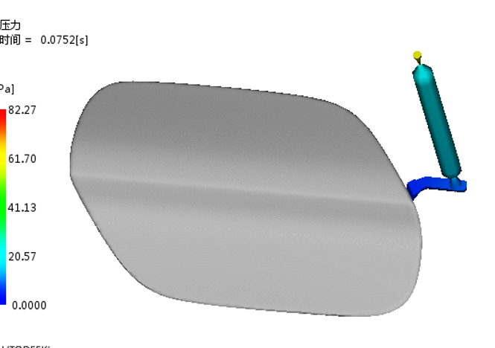
为了防止注塑压力时导致形偏，我司增加了
A/B四周的虎口定位.
产品注塑后末端易变形，需要重点考虑，同
注塑保压压力模流重新分析压力大小.
填充末端压力 确认，保压状态是多少，会影响形偏效果

Slide 9
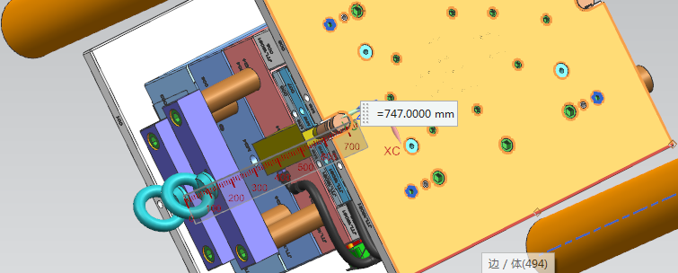
模具总厚度，不能再增加
目前底板没有隔热板，如果要增加隔热板模具厚度会增加6MM.模厚控制在753MM.

